Slide 1
„Користење на Web 2.0 алатки во наставата по биологија“

Slide 2
http://scientix.eu
Web 2.0
Web 2.0 се социјални алатки од следната генерација на користење на интернетот и истите овозможуваат:
корисникот да создаде и објави најразлични содржини;
да биде во интеракција, да ја сподели, да ја објави или модифицира содржината или информацијата на интернет;
колаборативно пишување и колаборативно учење (соработка при пишување и учење).
http://storage.eun.org/resources/upload/142/20170728_113620190_142_te@ch.pdf
http://www.irresistible-project.eu/data_storage/resources/IRRESISTIBLE_Web20_App_Guide_2014.pdf
Notes:
2

Slide 3
Целта на претставувањето на Web 2.0 во наставата е да се воспостави комуникација меѓу насавниците и учениците, како и комуникација меѓу самите ученици преку мноштво од медиуми и технологии.
Крактеристики на Web 2.0 алатките:
бесплатни се;
достапни се;
не бараат инсталација или посебни барања во однос на компјутерот на корисникот;
дизајнирани се за обичните корисници на компјутери кои не поседуваат специјални ИТ вештини;
поддржуваат интеракција меѓу корисникот и содржината и меѓу самите корисници.

Slide 4
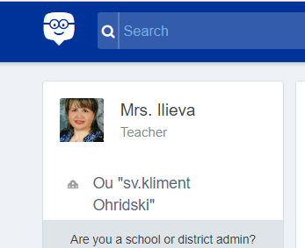
Колаборативни алатки
Edmodo – претставува платформа која наставниците и учениците можат
да ја користат за да си испраќаат меѓусебно белешки, линкови, фајлови, задачи , настани. Наставниците се логираат и формираат свој профил, а потоа формираат групи. ( одделенија) Учениците се логираат без да се најавуваат користејќи свој уникатен код за логирање.

Slide 5
Алатки за презентирање
Prezi - Ова е интерактивна алатка за презентација.
Текстот, сликите, видеата и другите елементи се
распоредени на работната површина,
а со помош на зумирање и анимација се создава
необична презентација. Алатката е бесплатна.
Единствен недостаток е дека со бесплатната
верзија за користење, Prezi презентацијата може
да се „гледа“ само on line.

Slide 7
Мултимедијални постери
Glogster е алатка за создавање мултимедијален постер која вклучува: - текстуални, визуелни (слики), аудио, хиперлинкови и анимации.Glogster има цела заедница на корисници.
Со оглед на едноставноста и достапноста на алатките за постер, ова е една од најпристапните алатки.
Постери, исто така, можат да бидат креирани од страна на учениците (имате можност да создавате одделенија во рамките на вашата сметка).
Имајте на ум дека бесплатната верзија трае 30 дена, по што останува основната верзија која нема толку многу функции или споделување.
https://edu.glogster.com/glog/plakat-zaedukonferencija/28l5jcmn4mg

Slide 8
Padlet
Интерактивен постер кој може да се споделува меѓу
учениците и секој може да даде свој придонес во
изработка на постерот. Заради лесниот начин на користење,
стана многу популарна алатка.
Бара логирање.
https://padlet.com/blaze_nikoloski/tco56no3ajcz

Slide 10
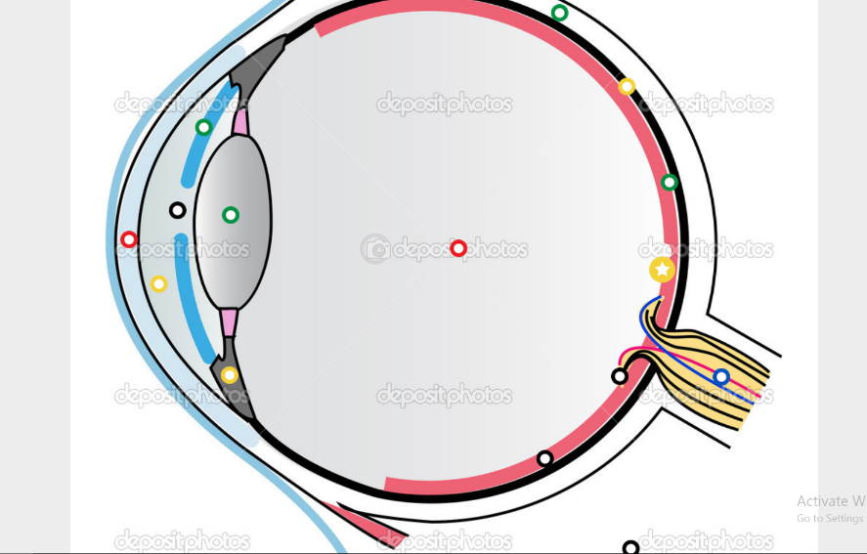
Aлатки за слики
Thinglink- е мултимедијална алатка. Тоа е панел (слика)
на кој можете да додавате врски, видеа преку you tube,
текст или нова фотографија. Како што вели името, тоа е
серија на линкови за кои заедничка врска е основната
слика на која се поставени линковите.
https://www.thinglink.com/scene/708324036953767937

Slide 11
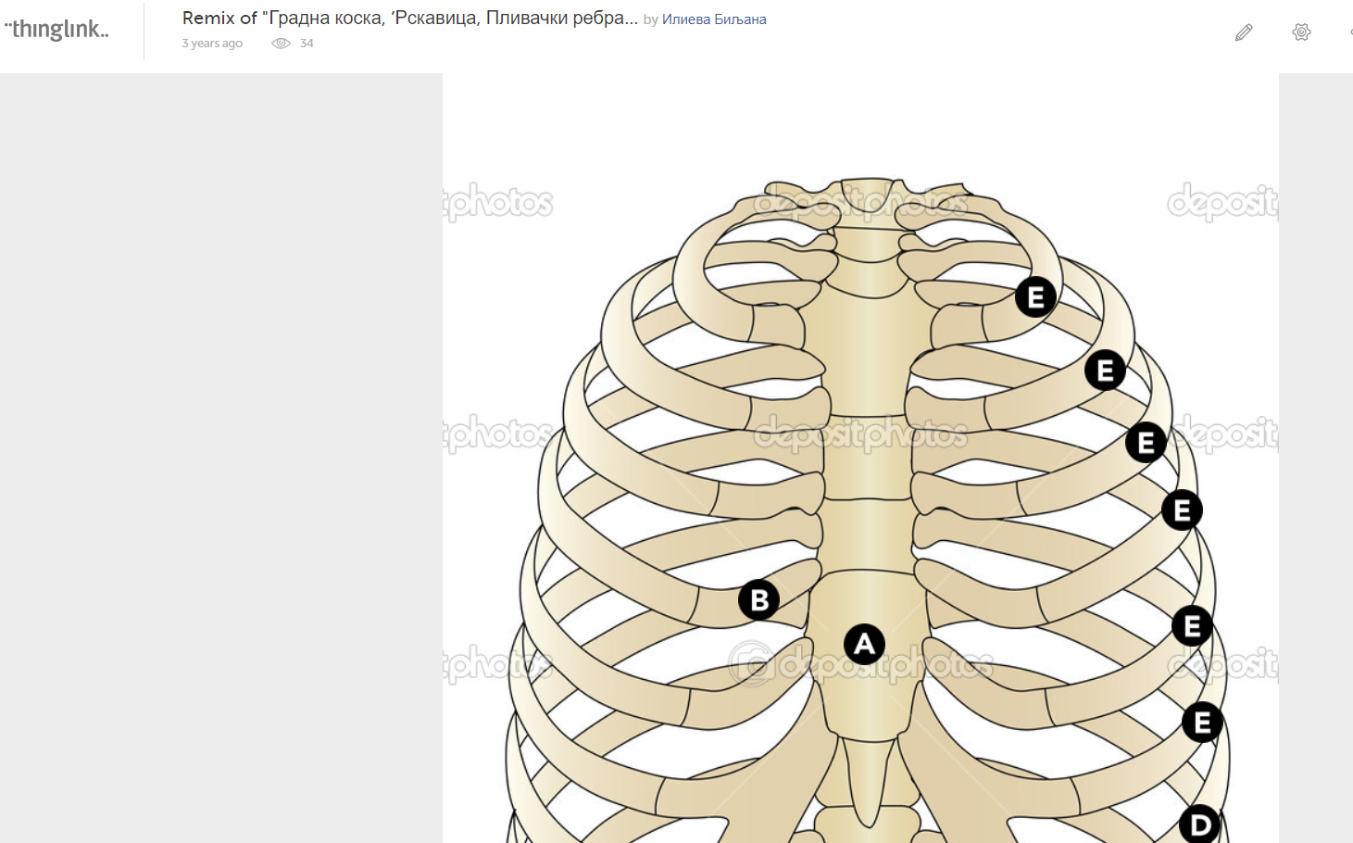

Slide 12
Aлатки за графичко организирање
Mind Mup - претставува алатка за on line изработка
на умнствени мапи.
Тоа е интерактивна алатка која дозволува додавање
белешки, документи, фотографии, обработка на текст.
Може да се пишува со МКД поддршка.
Линкот може да се споделува, но изработената мапа
не може да се симнува (данлодира)
https://drive.google.com/file/d/1pI5ZoJGs_2c00OIPSuIsF8AwBPoTKCoh/view?usp=sharing

Slide 13
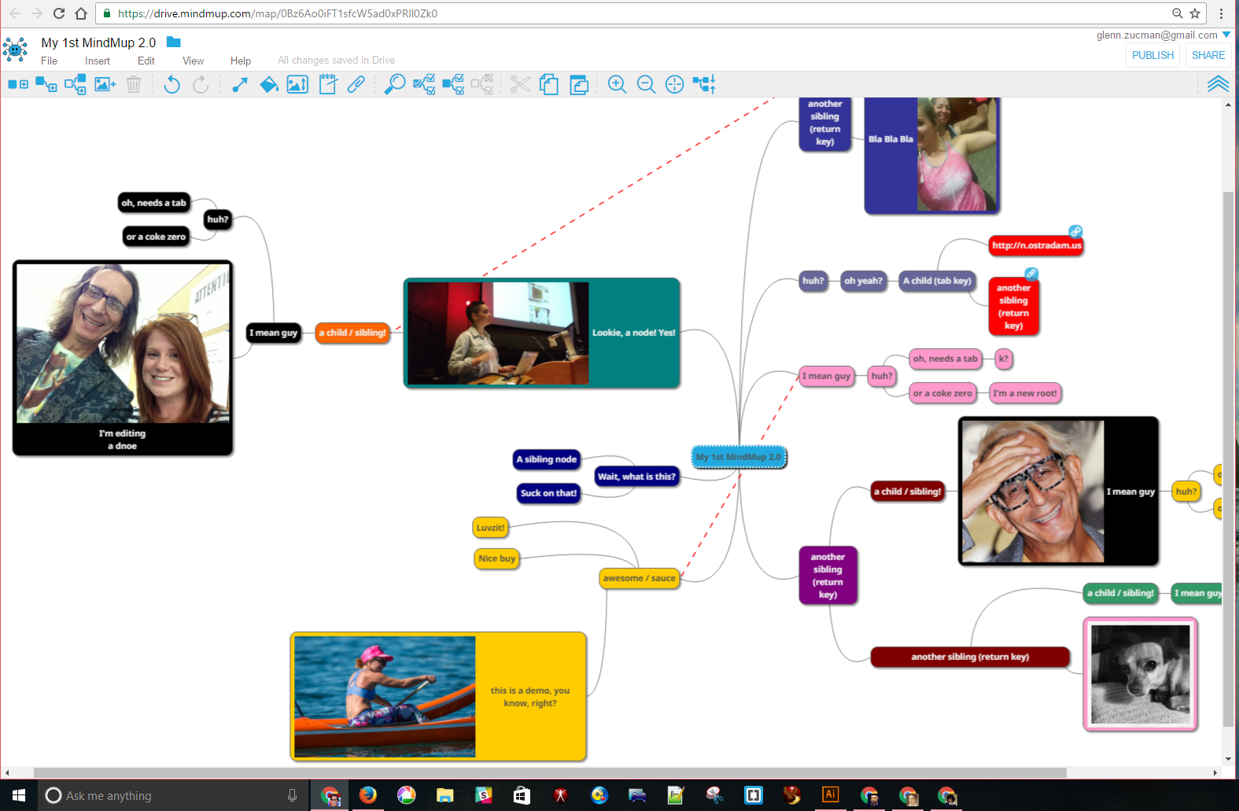

Slide 14
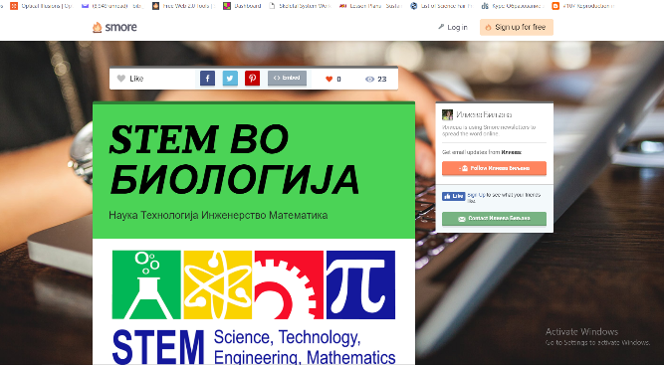
Други испробани алатки во наставата по биологија
SMORE - алатка за изработка на интерактивни постери
https://www.smore.com/avuny
Lino - личи на пано или плутена табла каде може да
се закачуваат ливчиња и фотографии.
www.linoit.com
Крстозбор – единствен недостаток на крстозборот е дека не
може да се пишува со МКД поддршка.
http://www.readwritethink.org/files/resources/interactives
/crossword/

Slide 16
Ви благодарам за вниманието
Биљана Илиева
Scientix амбасадор
Наставник по биологија и природни науки
во ООУ„Св.Климент Охридски“ с. Драчево
e mail: bibibiopet@gmail.com

